Slide 1
Sécurité des Technologies Internet
STI
Projet 1.
Application de messagerie
CIANI Antony, HERNANDEZ Thomas
13.10.2016

Slide 2
Aperçu de la présentation
Technologies utilisées
Structure du site
Base de données
Gestion de l’accès
Démonstration

Slide 3




Technologies

Slide 4
Structure du site
Pages de visualisation
index.php : Permet le login
user.php : Affiche la liste des messages reçus
showmessage.php : Affiche le message choisi
writemessage.php : Permet de répondre ou de saisir un nouveau msg
account.php : Permet de changer le mdp de l’utilisateur courant
admin.php : Permet la gestion des utilisateurs
Pages d’interaction avec la DB + gestion session PHP
connexion.php deconnexion.php
deletemessage.php addmessage.php
deleteuser.php adduser.php modifyuser.php changepassword.php
Script d’initialisation de la DB
initdatabase.php

Slide 5
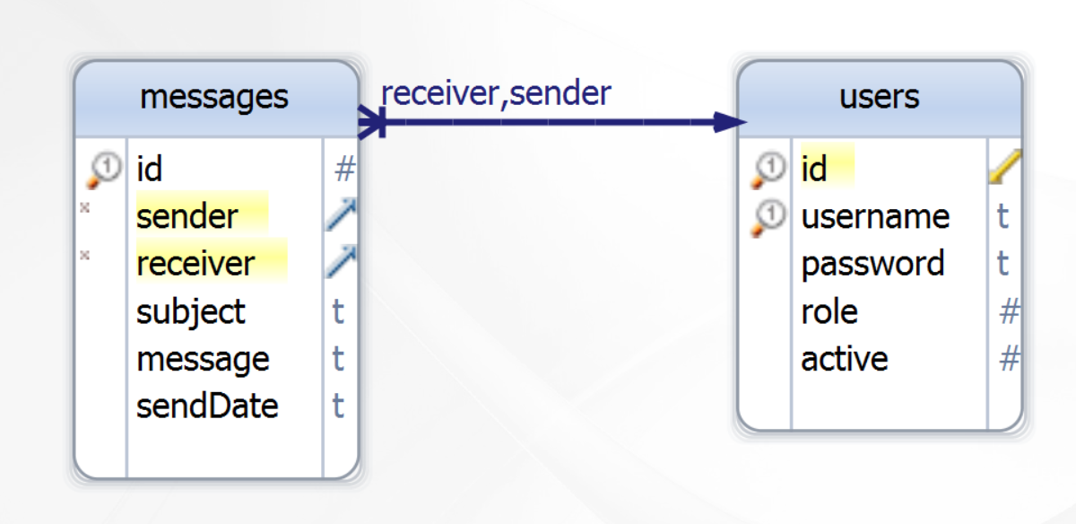
Base de données
Date stockée comme timestamp (plus simple pour le tri)
Role : 1 si admin, 0 si simple utilisateur
Active : 1 si compte actif, 0 sinon

Slide 6
Gestion de l’accès
Login simple username (email) – mot de passe
Sessions PHP
Redirection si variables de sessions manquantes ou selon le rôle
Onglet Admin caché pour utilisateurs standard

Slide 7
Démonstration

Slide 8

Questions

